Slide 1
Městský detox, s. r. o.
Zpracovali:

Slide 2
Kdo jsme?
Obchodní jméno: Městský detox, s. r. o.
Předmět podnikání: poskytování ubytování a wellness
Místo podnikání: Stádlec, Staré Sedlo, okres Tábor

Slide 3
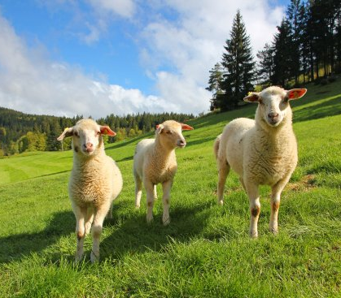
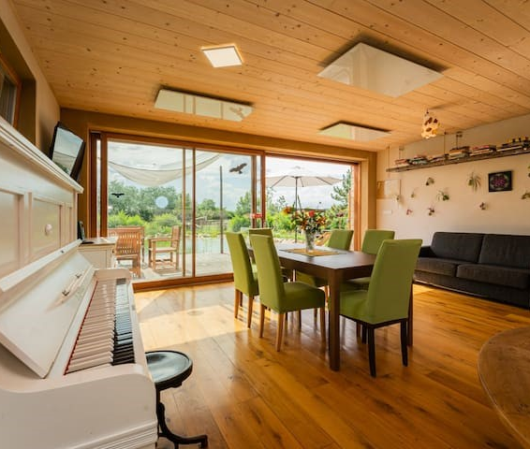
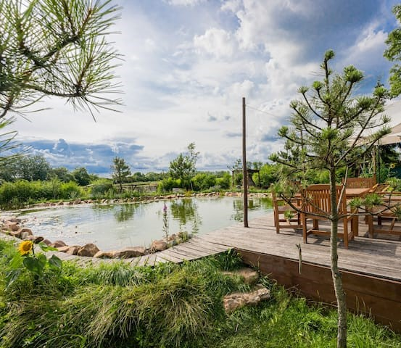
Co nabízíme?
Ubytování
Wellness
Zvířata
Hřiště
Klubovna

Slide 4
Zaměstnanci
Pozice | Počet pracovníků | Přítomni dnů v týdnu | Přítomen od - do
Správce | 2 | 7 | 06:00 – 12:00 13:00 – 18:00
Ošetřovatel | 2 | 7 | 06:00 – 12:00 13:00 – 18:00
údržbář | 1 | 3 | 08:00 – 14:00

Slide 5
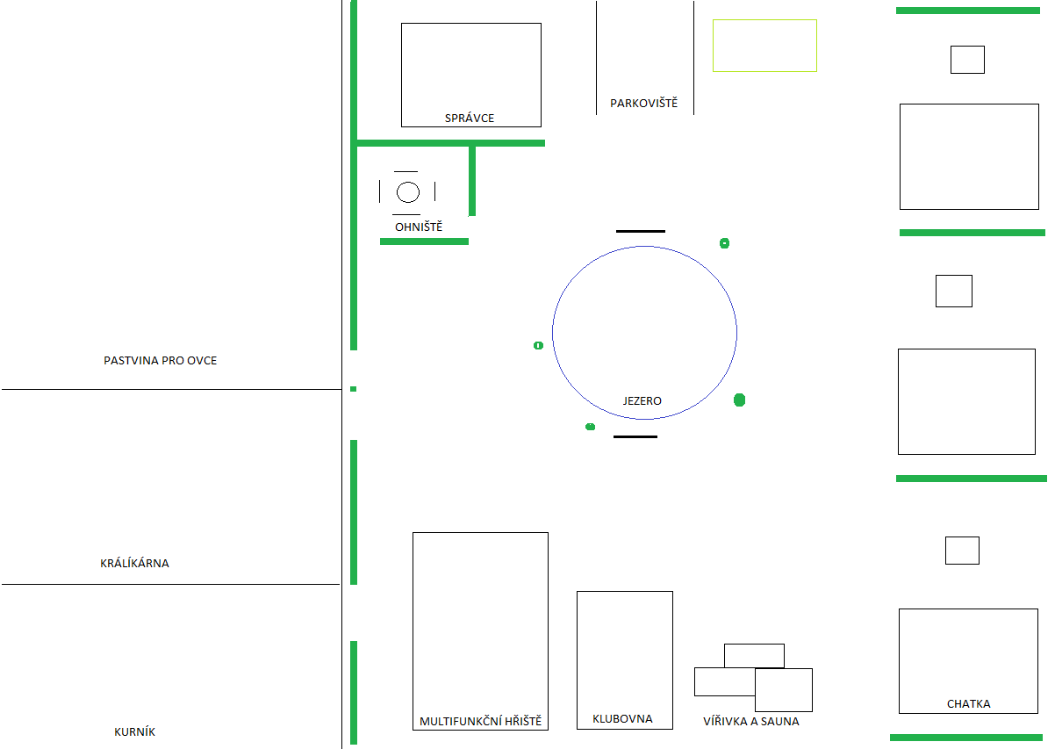

Slide 6
Marketingový průzkum trhu
Cíl: Zjistit zájem veřejnosti o realizaci našeho projektu
Termín šetření: říjen 2022 – listopad 2022
Forma šetření: Dotazníkové šetření
Respondenti: Obyvatelé České republiky

Slide 7
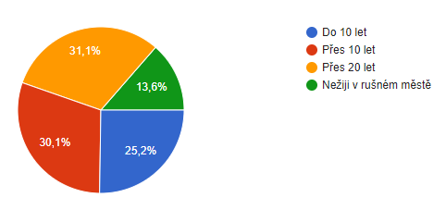
Grafické znázornění odpovědí
Žijete v rušném městě?
Pokud ano, jak dlouho?

Slide 8
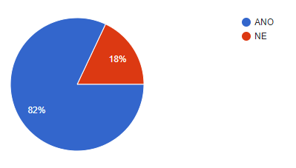
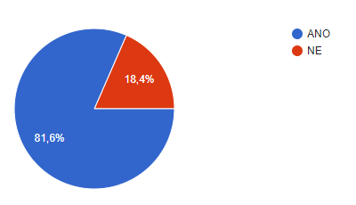
Grafické znázornění odpovědí
Trpíte depresemi, stresem, nebo jiným psychickým problémem?
Měli byste zájem o relaxační pobyt tohoto typu?

Slide 9
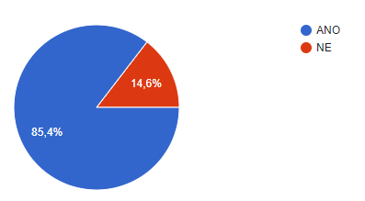
Grafické znázornění opovědí
Kolik korun jste ochotní utratit za pobyt tohoto typu pro 4člennou rodinu za prodloužený víkend?
Jste vyčerpaní z ruchu města a sociálního tlaku?

Slide 10
Grafické znázornění odpovědí
Chodíte rádi do přírody?

Slide 11
SWOT analýza
KRITÉRIUM | VÁHA (0 - 0,3) | BODY | SKÓRE
Řízení | 0,25 | 4,8 | 1,2
Peníze | 0,10 | 4 | 0,4
Personál | 0,10 | 4,6 | 0,46
Lokalita | 0,25 | 3,6 | 0,9
Konkurence | 0,10 | 4,6 | 0,46
Poptávka | 0,20 | 3,6 | 0,72
Celkem | 1 |  | 4,14
Výsledné skóre se rovná 4,14, což se nachází v obecně požadovaném intervalu 4 – 5 bodů.

Slide 12
LRS analýza
Lokalizační předpoklady: Stádlec – klidná oblast s kulturním vyžitím
Realizační předpoklady: dostupná autobusová doprava, základní služby
Selektivní předpoklady: nízká nezaměstnanost, velké psychické vytížení obyvatel

Slide 13
Počáteční rozvaha ke dni 1. 1. 2023
Aktiva | Pasiva
Stálá aktiva: 7 411 316 Kč | Vlastní zdroje: 7 500 000 Kč
Oběžná aktiva: 88 684 Kč
Celkem: 7 500 000 Kč | Celkem: 7 500 000 Kč

Slide 14
Konečná rozvaha ke dni 31. 12. 2023
Aktiva | Pasiva
Stálá aktiva: 7 115 060 Kč | Vlastní zdroje: 7 552 170 Kč
Oběžná aktiva: 616 075 Kč | Cizí zdroje: 178 965 Kč
Celkem: 7 731 135 Kč | Celkem: 7 731 135 Kč

Slide 15
Propagace
Reklamní letáky
Reklama na platformě YouTube
Sociální sítě
Webové stránky
Ukázka reklamního letáku

Slide 16
Bod zvratu
Cena pobytu za jednu noc: 950 Kč
Fixní náklady: 874 815 Kč
Variabilní náklady: 0 Kč
Bod zvratu: 2 709 670 / 365 / 950 = 7,8 ≐ 8

Slide 17
Odhad čistého zisku
Celkové výnosy: 2 774 000 Kč
Celkové náklady: 2 709 670 Kč
Hospodářský výsledek před zdaněním: 64 330 Kč
Daň z příjmů právnických osob 19 % : 12 160 Kč
Výsledek hospodaření po zdanění: 52 170 Kč

Slide 18
Zdroje:
https://www.zakonyprolidi.cz/
https://justice.cz/
https://eagri.cz/public/web/mze/farmar/

Slide 19
DĚKUJEME ZA POZORNOST

